Slide 1
SCENARIO SERIOUS GAME
Module protection
Jeu 3
CONTEXTE:
Consignes:
COURBE DE PUISSANCE
Seule la courbe de puissance « SANTE » sera impactée par les erreurs
Perte d’un point sur chaque erreur de l’activité 1. L’ échec sur l’activité 1, 2 et 3 empêche la poursuite du jeu. Il faut recommencer. Perte de point uniquement sur l’activité 4: si

Slide 2
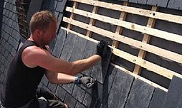
Lorsqu’il s’agit de mettre en place une démarche de prévention, l’entreprise doit se référer aux 9 principes généraux de prévention. A partir de la situation de travail et des deux principes de prévention ci-dessous: analyser le risque, donner la mesure de prévention permettant au salarié de travailler dans de meilleurs conditions, secourir la victime.
Situation de travail:
Vous devez remplacer quelques mètres carrés d’ardoises avec votre patron. Comme d’habitude, pour ces petites réparations qui ne sont pas fréquentes, il veut installer une échelle pour monter sur le toit et deux autres posées bout à bout sur les ardoises. Dans ce cas, aucune échelle n’est attachée. Elles tiennent simplement en appui sur la gouttière. De plus, il pleut. En se penchant pour atteindre une ardoise, l’échelle glisse. Votre patron chute de 7 mètres. Sa moelle épinière est sectionnée, il se retrouve en incapacité de travail pendant un an. Avec une inaptitude définitive à exercer son métier.

Slide 3
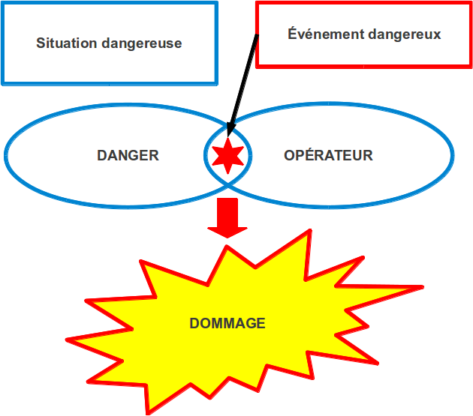
Analyser la situation de travail et évaluer le risque d’accident
2. Remplir le schéma d’apparition du dommage (faire glisser la réponse sur les différentes bulles)
Gabator:
O: personne physique réalisant des opérations
D: cause capable de provoquer une blessure
SD: situation dans laquelle une personne est exposée à un ou plusieurs dangers
EV: évènement susceptible de causer un dommage
D: lésion ou atteinte à la santé
Propositions de réponses:
- l’ouvrier glisse et chute (évènement dangereux)
- La hauteur (danger)
- moelle épinière sectionnée (dommage)
- l’ouvrier remplace des ardoises sur la toiture à 7 mètres de hauteur (situation dangereuse)
- l’ouvrier (opérateur)

Slide 4
Pour éviter les chutes de hauteur:
Faîtes glisser les différentes mesures de prévention de la plus efficace à la moins efficace.
Faîtes glisser les exemples correspondant aux mesures de prévention.
Prévoir des installations permanentes pour l’accès et pour la zone de travail
Possibilité d’éviter les risques
Utilisation d’équipements de protection individuelle
Utilisation d’équipements temporaires
(protection collective)
1
Modifier l’équipement ou l’ouvrage pour supprimer le travail en hauteur : travailler depuis le sol.
Echafaudages, PIRL, tours d’accès, filets en sous face, appareils de levage : plates-formes suspendues, PEMP….
2
Escaliers, passerelles, plates formes de travail, garde-corps, acrotères.
3
Harnais et points d’ancrage avec systèmes d’arrêt des chutes.
4

Slide 5
La démarche de prévention du risque de chute de hauteur
Possibilité d’éviter les risques
En priorité
Modifier l’équipement ou l’ouvrage pour supprimer le travail en hauteur : travailler depuis le sol
Si techniquement impossible
Prévoir des installations permanentes pour l’accès et pour la zone de travail
En priorité
Equipements permanents : escaliers, passerelles, plates formes de travail, garde-corps, acrotères
CORRIGE
Si techniquement impossible
En priorité
Equipement temporaires : échafaudages, PIRL, tours d’accès, filets en sous face, appareils de levage : plates-formes suspendues, PEMP….
Utilisation d’équipements temporaires
(protection collective)
Si techniquement impossible
Utilisation d’équipements de protection individuelle
En priorité
Harnais et points d’ancrage avec systèmes d’arrêt des chutes.

Slide 6
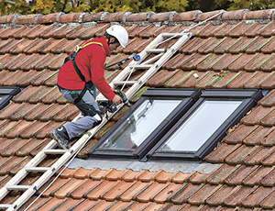
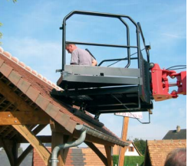
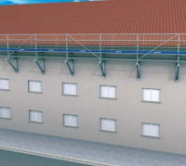
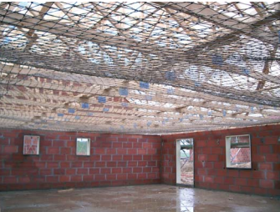
3. A partir de la situation de travail:
- choisir, parmi les trois photos ci-dessous, la mesure de prévention permettant de travailler dans les meilleurs conditions et d’éviter l’accident.
- Indiquer s’il s’agit d’une mesure de prévention de niveau 1, 2, 3 ou 4 (le joueur devra glisser les éléments).
Situation de travail:
Vous devez remplacer quelques mètres carrés d’ardoises avec votre patron. Comme d’habitude, pour ces petites réparations qui ne sont pas fréquentes, il veut installer une échelle pour monter sur le toit et deux autres posées bout à bout sur les ardoises. Dans ce cas, aucune échelle n’est attachée. Elles tiennent simplement en appui sur la gouttière. De plus, il pleut. En se penchant pour atteindre une ardoise, l’échelle glisse. Votre patron chute de 7 mètres. Sa moelle épinière est sectionnée, il se retrouve en incapacité de travail pendant un an. Avec une inaptitude définitive à exercer son métier.
1
2
3
4
Possibilité d’éviter les risques
Prévoir des installations permanentes pour l’accès et pour la zone de travail
Utilisation d’équipements temporaires
(protection collective)
Utilisation d’équipements de protection individuelle

Slide 7
CORRIGE
1
2
3
4
Possibilité d’éviter les risques
Prévoir des installations permanentes pour l’accès et pour la zone de travail
Utilisation d’équipements temporaires
(protection collective)
Utilisation d’équipements de protection individuelle

Slide 8

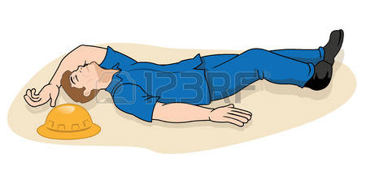
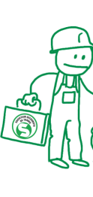
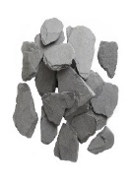
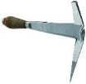
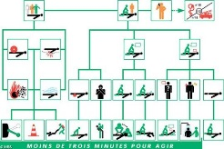
4. Suite à sa chute, la victime est au sol. Vous êtes formé à la SST, que faîtes vous?
Sélectionner 6 conduites à tenir et les classer en respectant l’ordre d’intervention.
1. PROTEGER
2. EXAMINER
3. FAIRE ALERTER
Conduites à tenir:
Je vérifie si la victime saigne abondamment
Je vérifie si la victime respire
J’alerte les secours
- Je pratique une PLS (position latérale de sécurité)
Je pratique une compression manuelle
Je supprime les dangers
Je vérifie si la victime est consciente
Je pratique la méthode d’Heimlich
Je pratique une RCP (réanimation cardio-pulmonaire)
Je demande à un collègue présent d’alerter les secours
Gabator: visualisation du plan d’intervention SST

Slide 9
Suite à votre examen, la victime est inconsciente et elle respire. Parmi les gestes de secours proposés, cocher celui qui correspond à la situation.
Conduites à tenir:
Je pratique une PLS (position latérale de sécurité)
Je pratique une compression manuelle
Je pratique la méthode d’Heimlich
Je pratique une RCP (réanimation cardio-pulmonaire)
Je la place en position demi-assise
Je ne touche pas à la victime
Je questionne la victime sur ses antécédents médicaux
Cocher les actions complémentaires en attendant le SAMU:
Je me remet au travail rapidement car cette intervention m’a fait perdre du temps
Je couvre la victime pour ne pas qu’elle se refroidisse.
Je surveille que la victime continue de respirer.
Je parle à la victime pour la rassurer.
Je déplace la victime pour la mettre à l’abri du froid.

Slide 10
Suite à votre examen, la victime est inconsciente et elle respire. Parmi les gestes de secours proposés, cocher celui qui correspond à la situation.
Conduites à tenir:
Je pratique une PLS (position latérale de sécurité)
Je pratique une compression manuelle
Je pratique la méthode d’Heimlich
Je pratique une RCP (réanimation cardio-pulmonaire)
Je la place en position demi-assise
Je ne touche pas à la victime
Je questionne la victime sur ses antécédents médicaux
x
CORRIGE
Cocher les actions complémentaires en attendant le SAMU:
Je me remet au travail rapidement car cette intervention m’a fait perdre du temps
x
Je couvre la victime pour ne pas qu’elle se refroidisse.
x
Je surveille que la victime continue de respirer.
x
Je parle à la victime pour la rassurer.
Je déplace la victime pour la mettre à l’abri du froid.

Slide 11
CORRIGE
1. PROTEGER
2. EXAMINER
3. FAIRE ALERTER
4. SECOURIR
a) Je supprime les dangers
b) Je vérifie si la victime saigne abondamment
e) Je demande à un collègue présent d’alerter les secours
f) Je pratique une PLS
c) Je vérifie si la victime est consciente
d) Je vérifie si la victime respire
Conduites à tenir:
Je vérifie si la victime saigne abondamment
Je vérifie si la victime respire
J’alerte les secours
- Je pratique une PLS (position latérale de sécurité)
Je pratique une compression manuelle
Je supprime les dangers
Je vérifie si la victime est consciente
Je pratique la méthode d’Heimlich
Je pratique une RCP (réanimation cardio-pulmonaire)
Je demande à un collègue présent d’alerter les secours

